Slide 1
英国西苏格兰大学
University of the West of Scotland
工商管理硕士MBA
Master of Business Administration
招生简章
Admissions Brochure

Slide 2
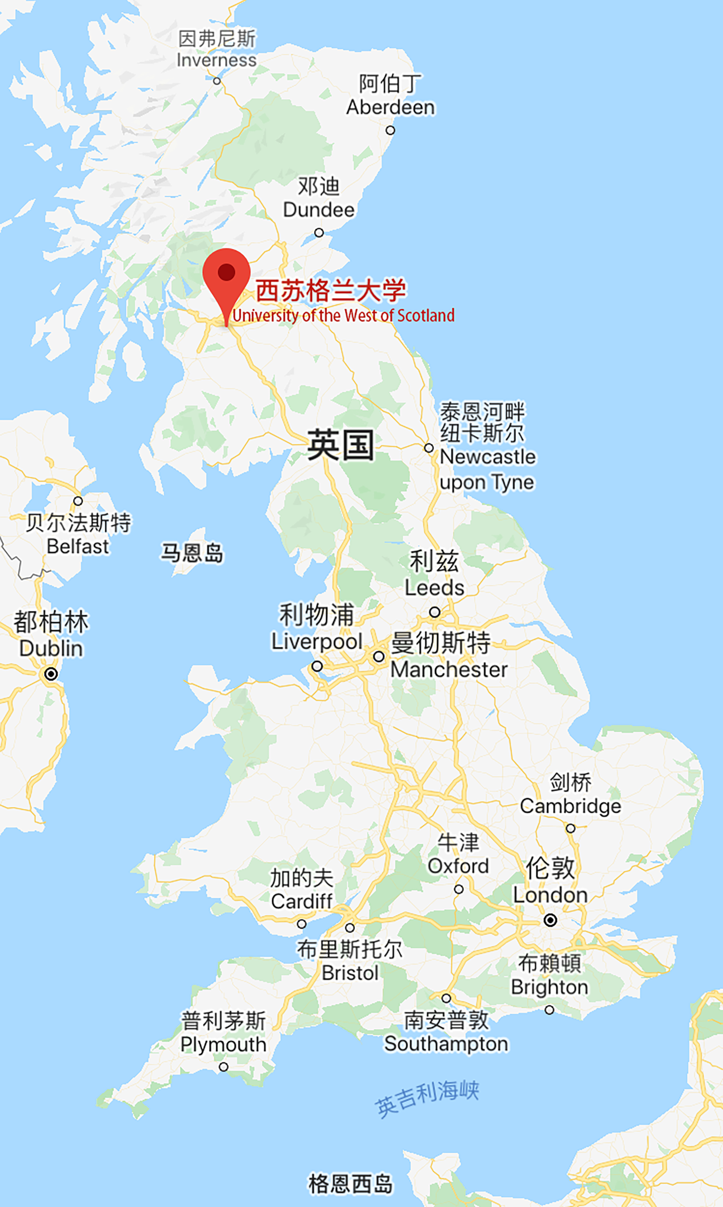
学校简介 University Profile
英国西苏格兰大学（University of the West of Scotland，英文缩写：UWS）成立于1897年，是历史悠久的英国著名公立大学，苏格兰地区最大的综合性大学。
学校位于风景如画的苏格兰西部格拉斯哥大区，拥有5个
校区，在校学生17000多名。

Slide 3
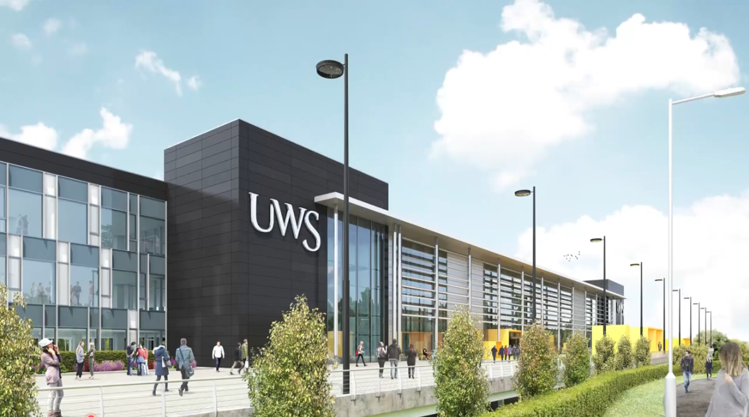
学校简介 University Profile
西苏格兰大学的世界排名高于中国C9大学中的西安交大，与哈工大基本相当。
在英国高等教育质量保障署所进行的英国高校教育质量评定中，西苏格兰大学多次位居苏格兰第一。
西苏格兰大学商学院是苏格兰成立最早的商学院之一，在管理、会计和金融上有着国际性的声誉，并获得ACCA、CIMA、CMI、CIPD等多项国际认证。

Slide 4
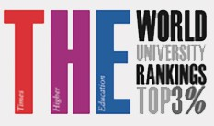
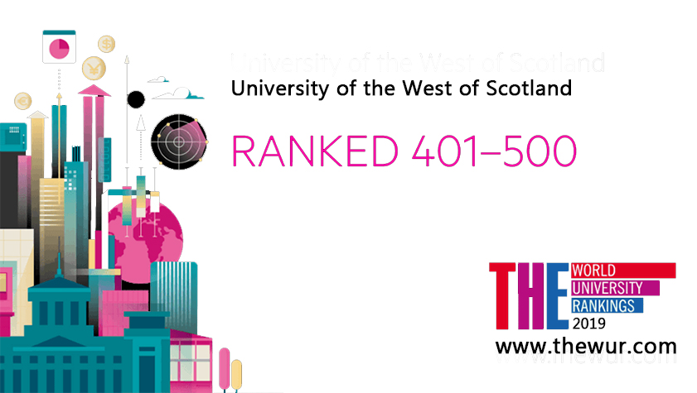
学校排名 School Ranking
2019年泰晤士高等教育世界大学排名
前3%的精英大学
全球排名前500位
全英排名48位
THE WORLD UNIVERSITY RANKINGS 2019
学生满意度全英第1
（英国全国学生调查2017）
英国进步最快大学之中排名第4
（2016年度学生体验调查前100）

Slide 5
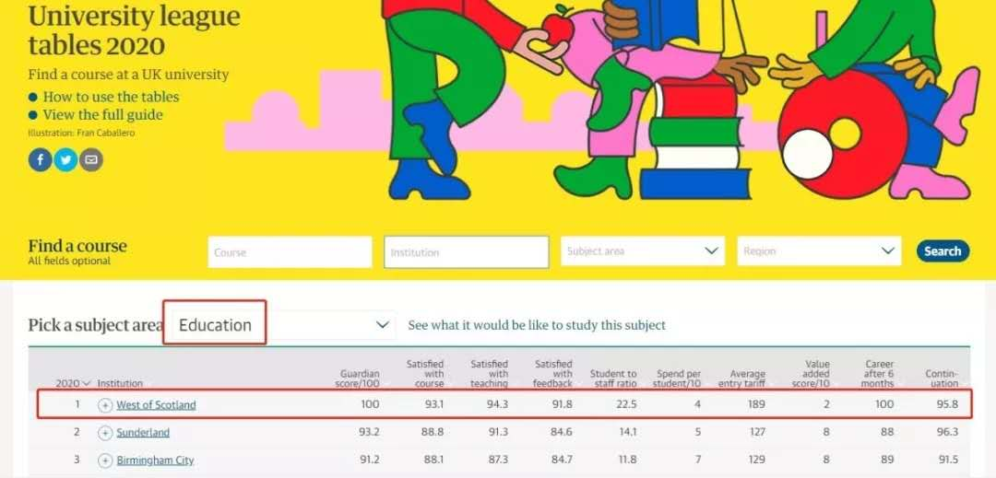
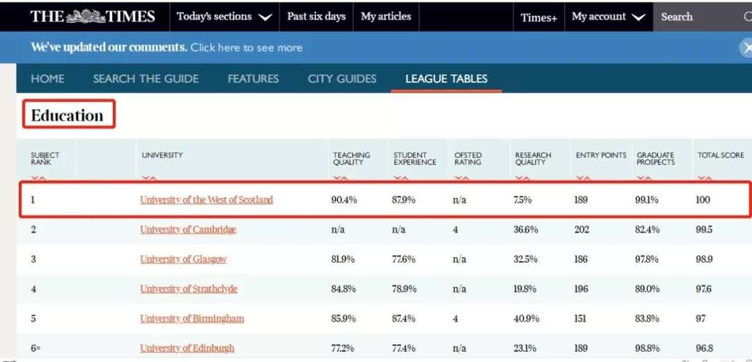
学校排名 School Ranking
英国卓越研究框架（REF）是英国政府对英国高校的权威评定;
在最新的2014年REF评定中，西苏格兰大学多项指标获得极高评价，被评定为“国际水平与世界领先”
教育专业全英排名第1
（2020年英国卫报大学排行榜、2020年泰晤士优秀大学排行榜）
土木工程专业全英排名第3
（2020年英国卫报大学排行榜）

Slide 6
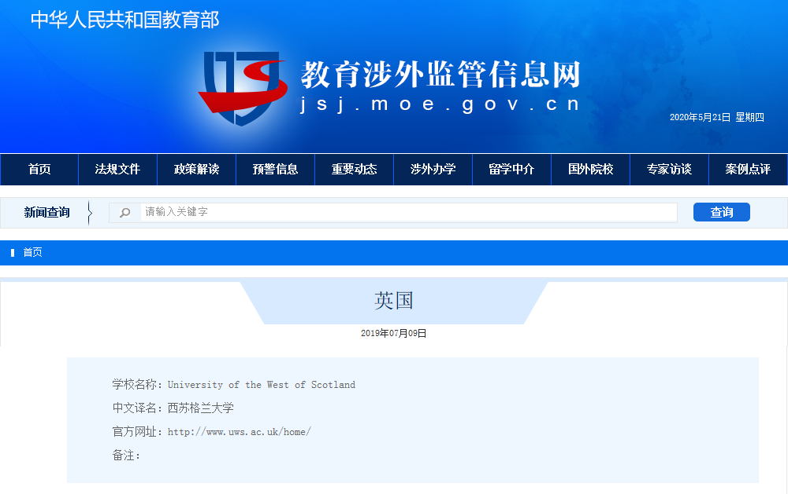
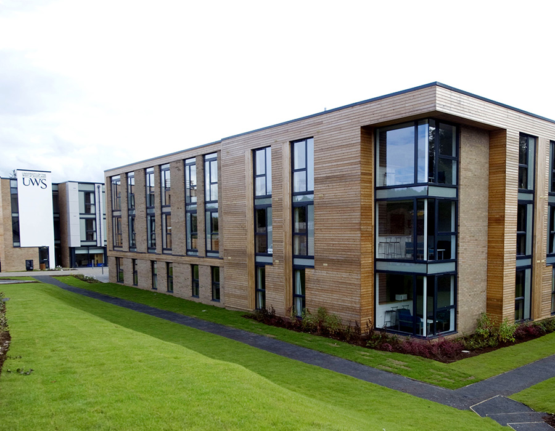
权威认证 Certification Authority
英国西苏格兰大学已通过英国高等教育质量保障署QAA(The Quality Assurance Agency for Higher Education)审核。
QAA是负责监督高等教育质量标准的机构，负责对申请学位授予权的高校进行审查，确保教学质量，在英国教育界的地位等同于中国的教育部。
英国西苏格兰大学是中国教育部推荐的英国大学之一。
(中国教育部教育涉外监管信息网http://www.jsj.edu.cn/n1/12023.shtml
可以查询)。

Slide 7
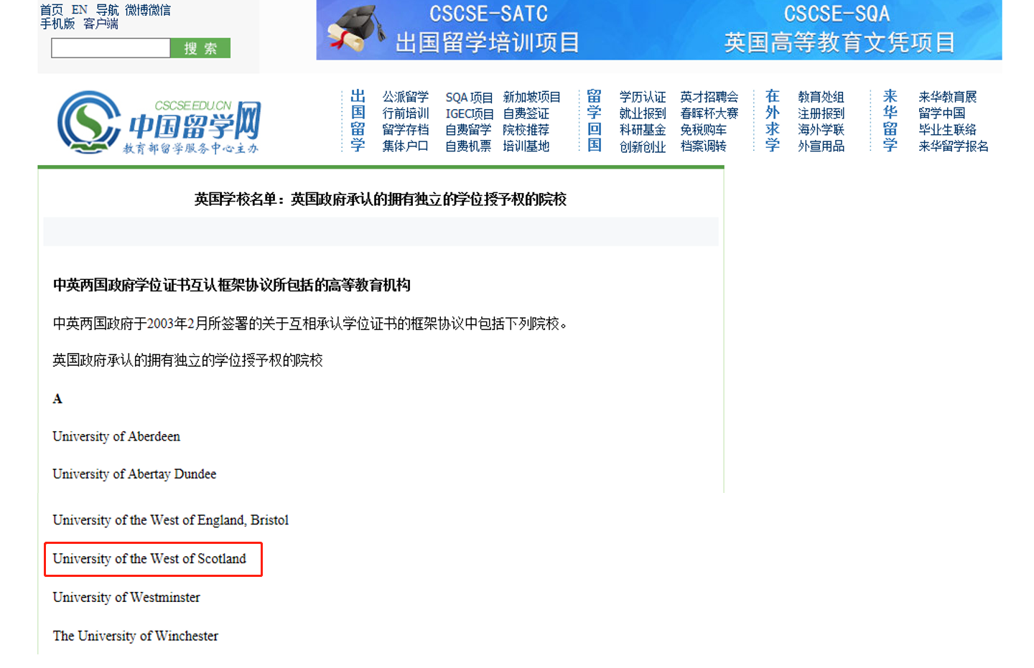
权威认证 Certification Authority
英国西苏格兰大学是《中英两国政府学位证书互认框架协议》中的大学，所获学位证书获中国教育部认可。

Slide 8
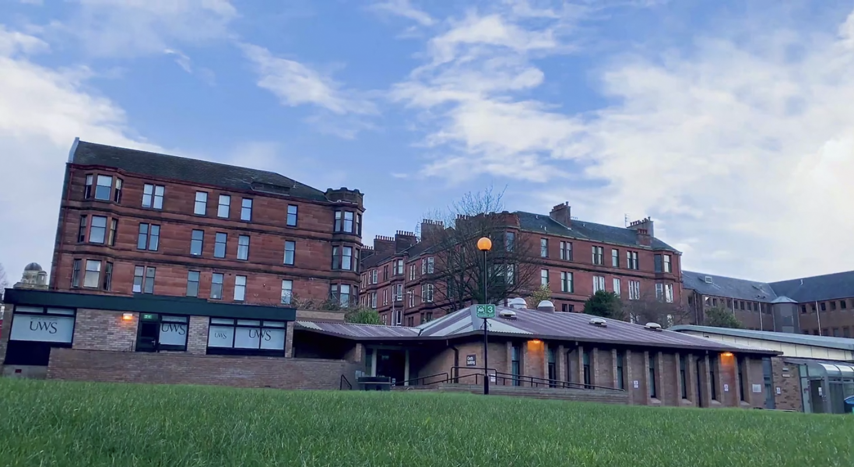
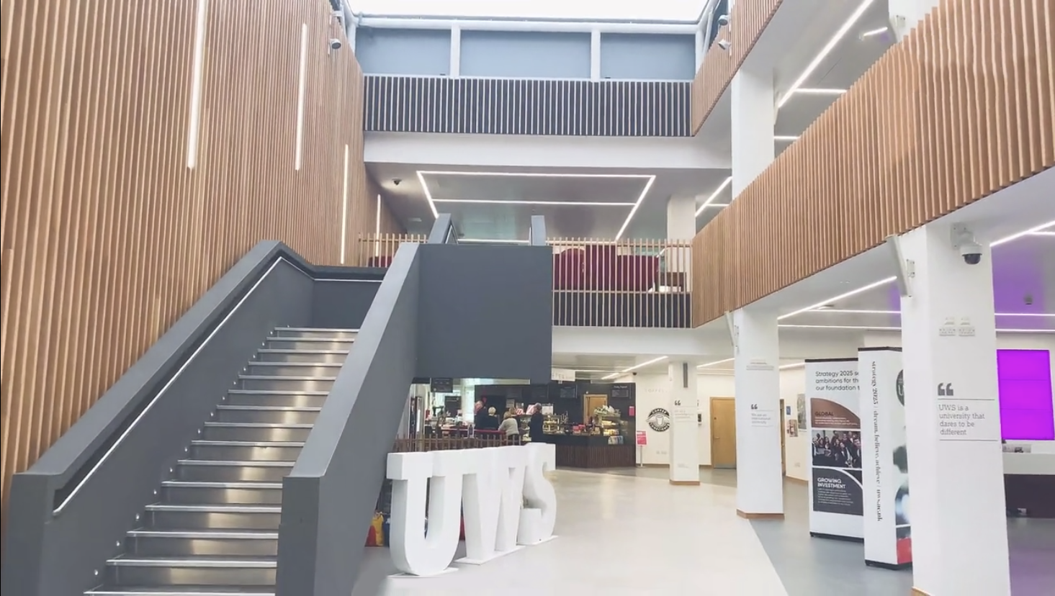
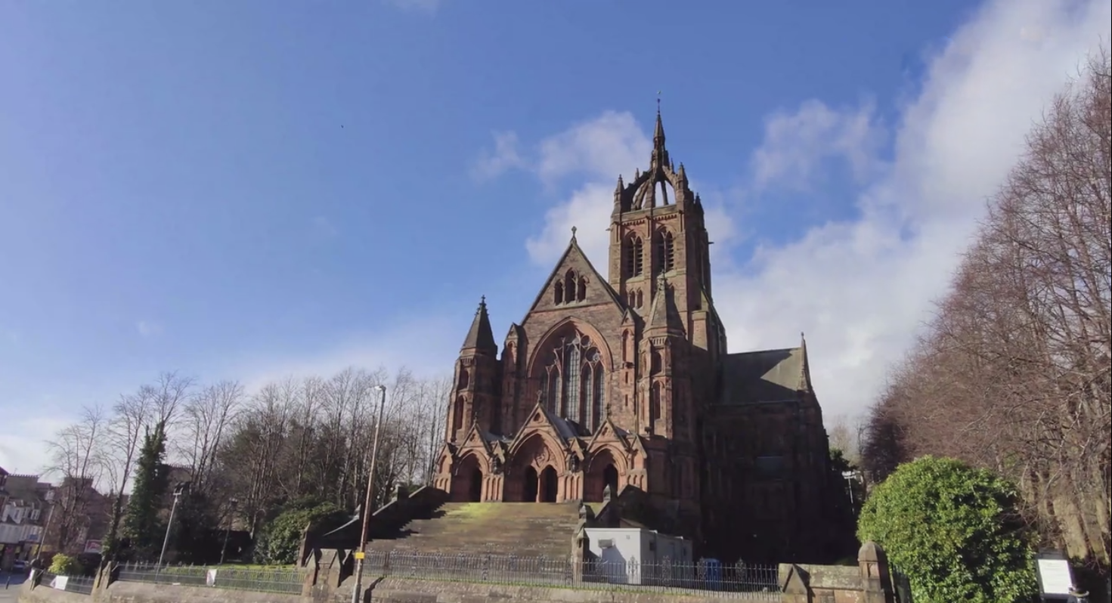
学校风采 School Style

Slide 9
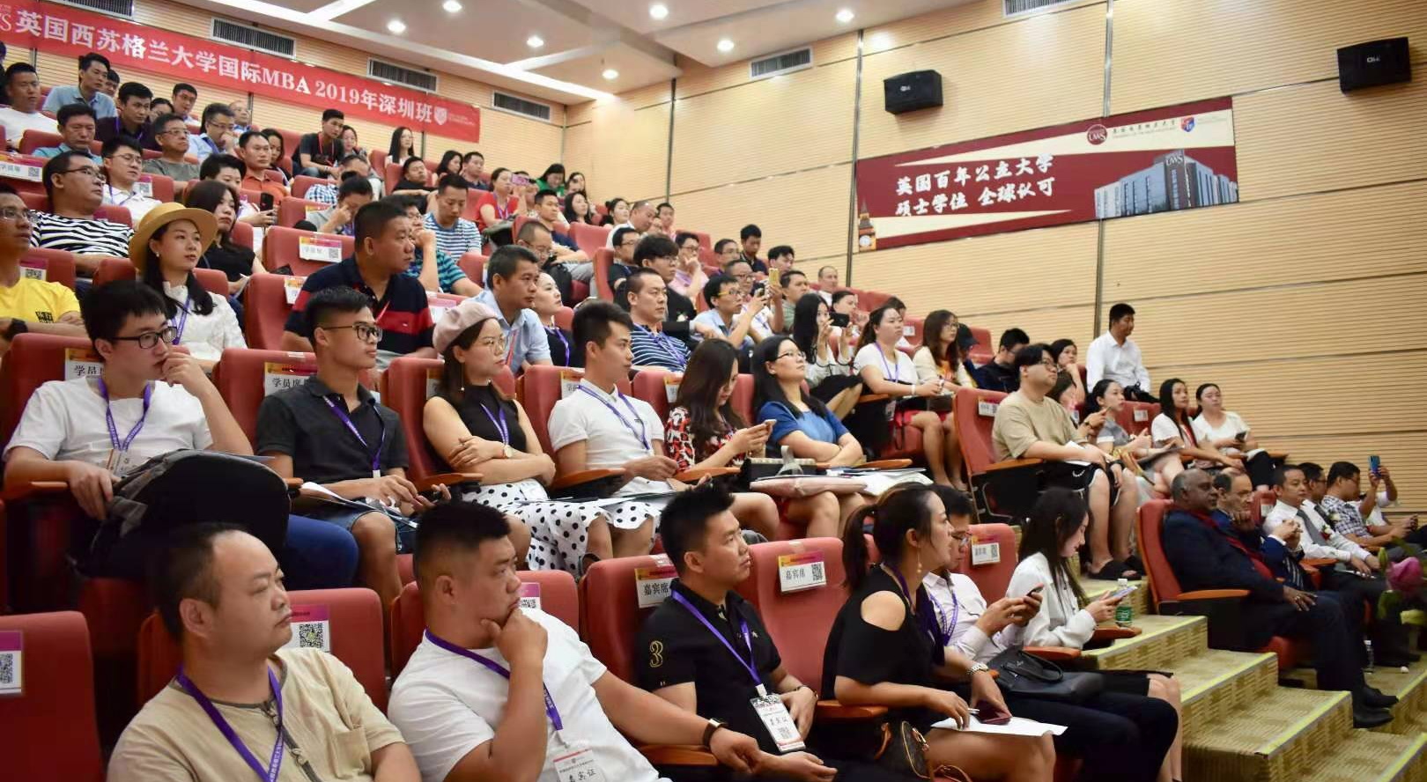
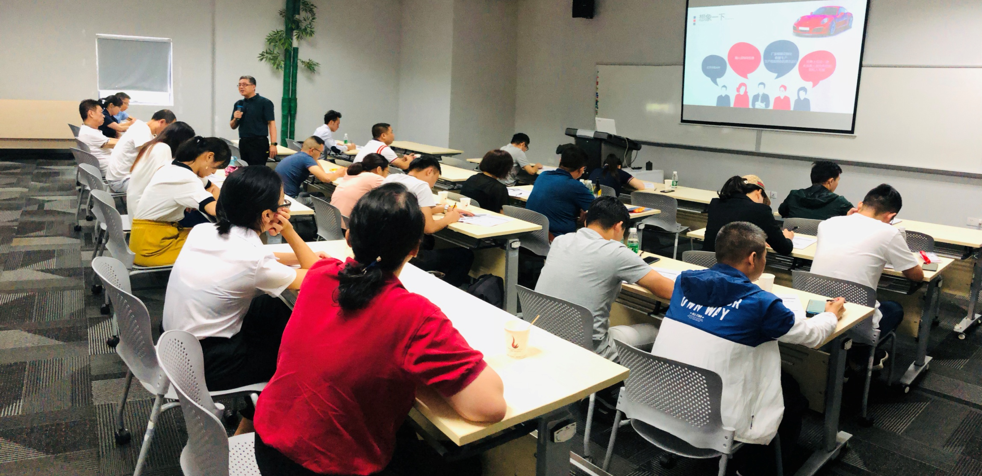
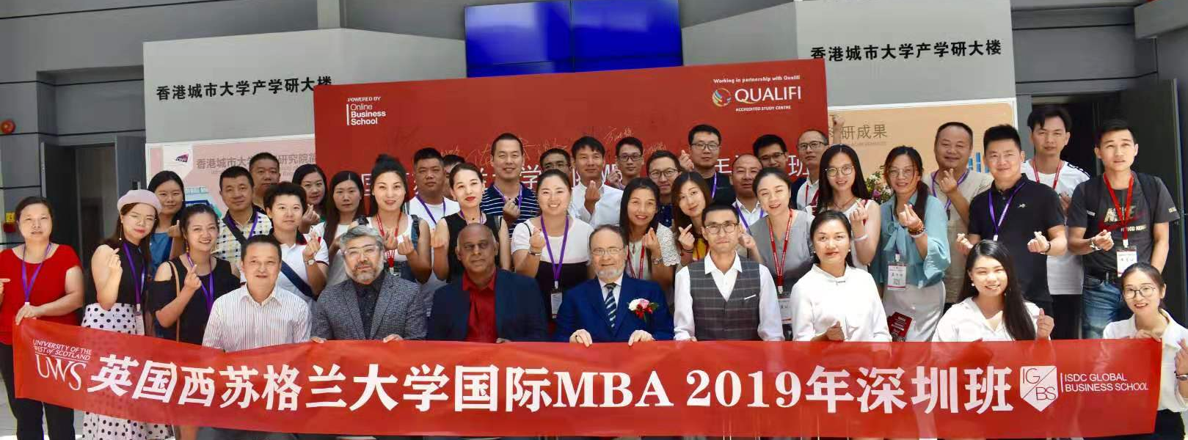
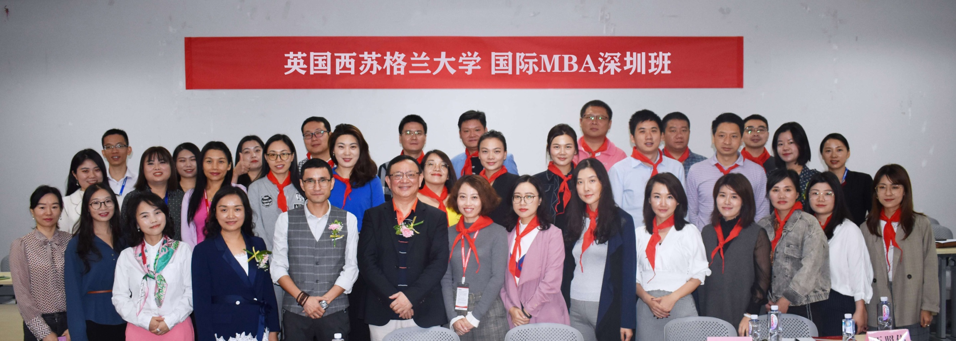
课堂花絮 Classroom Tidbits

Slide 10
项目简介 Project Description
作为西苏格兰大学国际化的一部分，西苏格兰大学先后与法国、德国、意大利、马来西亚、中国等地的学术机构合作开设了国际MBA课程。
PHOENIX ASIA学院是英国资格与考试监督管理委员会（Ofqual）下属文凭颁证机构Qualifi的注册学院，Qualifi官网（www.qualifi.net）可以查询，现与西苏格兰大学合作在亚太地区开展国际MBA项目。
深圳市世纪博雅教育有限公司作为Qualifi认可的授权机构，在深圳地区开展英国西苏格兰大学国际MBA项目的推广和招生事项。

Slide 11
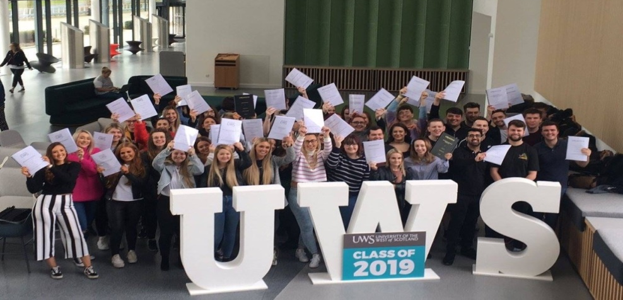
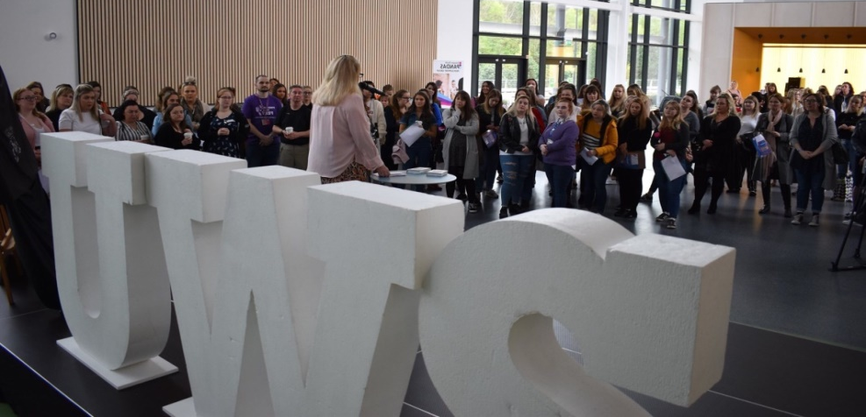
培养目标 Training Objectives
英国西苏格兰大学工商管理硕士（MBA）项目，旨在为国际高层管理人员以及渴望深造的管理人才提供世界一流的系统管理教育，致力于培养具有专业知识、综合素质、国际视野的商界精英，帮助学生奠定扎实的理论基础、开拓前瞻的管理思维、掌握有效的决策技能。
通过系统的学习和交流探讨，使学员从组织领导者转型为有理论素养的、善用方法论的应用型管理者，以知行合一的理念推动学习型组织建设，成就新一代商业文明的思想者。

Slide 12
项目优势 Project Advantages
1
百年公立大学
全英排名50强
先进的英国教育体系
教育质量享誉全球
2
3
硕士学位
全球认可
无需联考
资格审查
择优录取
4

Slide 13
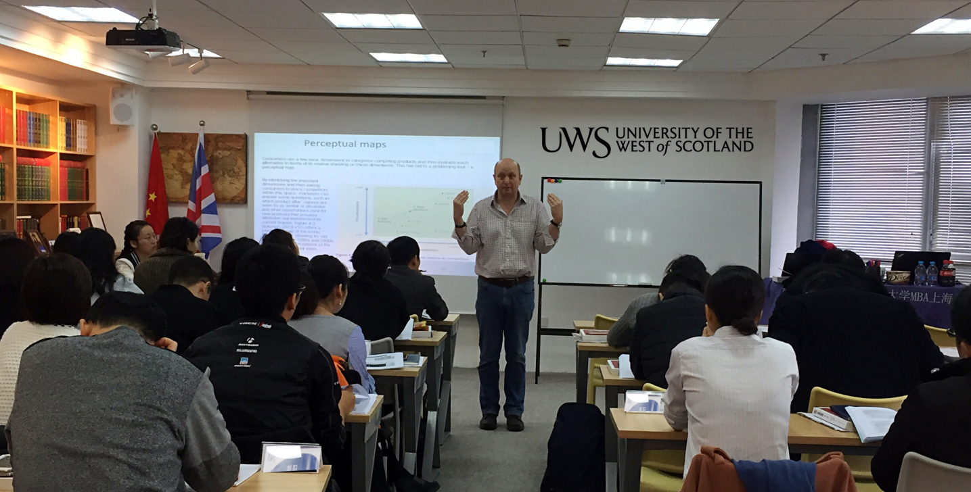
课程模块 Course Module
第一阶段：课堂教学6+2（120学分）
必修课程
战略决策与信息分析 |  | 战略定位与 核心竞争力 |  | 战略领导力
项目管理 |  | 战略规划与实施 |  | 高效团队建设
选修课程：4选2
财务经理 | 市场营销 |  | 组织变革 |  | 人力资源管理
第二阶段：商业研究报告（60学分）
商业研究方向 500字 论文简要 |  | 商业研究计划 1500字 论文提案 |  | 论文 15000字 英文
注：为保证课程的前瞻性，教学中心将对以上课程做适时的调整。
报读需知：
第一阶段：学生修完本阶段所有科目和各科目作业及格，即可进入第二阶段。
第二阶段：学生所有商业研究报告及论文合格，即可获得UWS校方颁发的MBA学位证书。

Slide 14
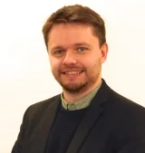
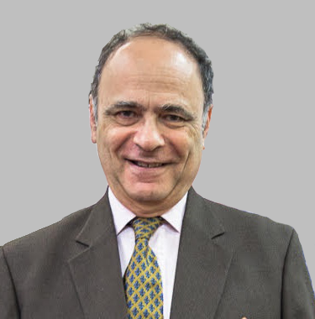
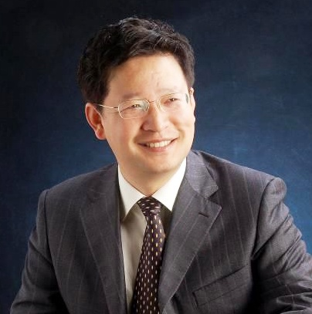
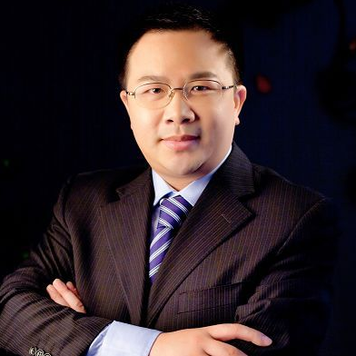
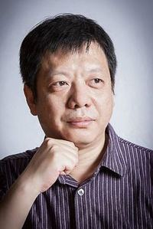
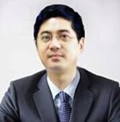
拟聘师资 Recruited Teachers
Dr. Robert Crammond
^{英国西苏格兰大学商业和创意产业学院}
^{管理学讲师}
Michael Akerib
^{英国曼彻斯特城市大学MBA教授}
^{瑞士管理学院院长}
李江涛
^{著名经济学家}
^{清华大学经济学研究所博士后研究员}
^{博士生导师}
马志坚
^{实战型公司战略、组织与人力资源管理专家}
^{三维商业模式创始人}
周骊晓
^{融金汇创始人}
^{北京融金汇鑫投资管理有限公司董事长}
^{国际注册咨询师CMC}
张 斌
^{北京大学汇丰商学院客座教授}
^{北京大学经济学院研究员、EMBA教授}
注：上述师资为拟聘师资，如因不可抗力更换师资则为同等水平师资；若老师更换，课程主题会有相应调整。

Slide 15
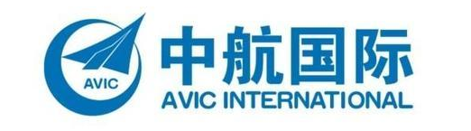
知名校友 Well-known Alumni
Adam Hamilton Ingram 苏格兰政治家、议会议员
William Cowan Rennie 苏格兰民主党主席
Lesley Dalziel 集团金融总监
Les Hutchison 英国足球俱乐部老板
Shamshad Akhtar 巴基斯坦经济学家、外交家
李弘爽 京东金融集团股权业务部投资经理
张耀月 联想集团PBM-Hyperscale供应链
部分学员企业名录

Slide 16
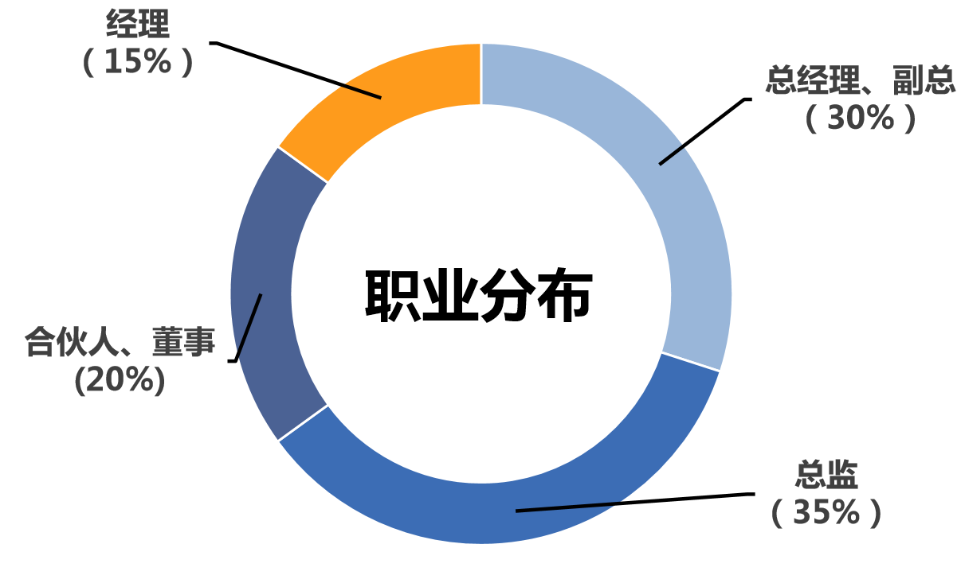
学员背景 Student Background
40岁+
(27%)
25-30岁
(14%)
31-35岁
(16%)
年龄分布
36-40岁
(43%)
30%
20%
20%
23%
7%
(家电、航空航天、教育、零售)

Slide 17
入学指南 Admission Guide
1. 申请条件
本科学历，三年以上的工作经验
大专学历，可限额择优录取，需要先提交资料初审，通过教学中心组织的面试
企事业单位、政府管理部门中高级管理人员

Slide 18
入学指南 Admission Guide
2. 申请材料
中英文申请表
最高学历或学位证书原件扫描件
最高学历或学位证书公证书(申请毕业前提供，费用自理)
身份证原件扫描件
护照原件扫描件
小2寸蓝底证件照电子版
个人简历

Slide 19
入学指南 Admission Guide
3. 教育投资
学费：RMB 156000 元（含报名费6000元、教材费、论文指导费、学位申请费等）
赴英国参加授位仪式的毕业费用、食宿、交通、签证等费用自理

Slide 20
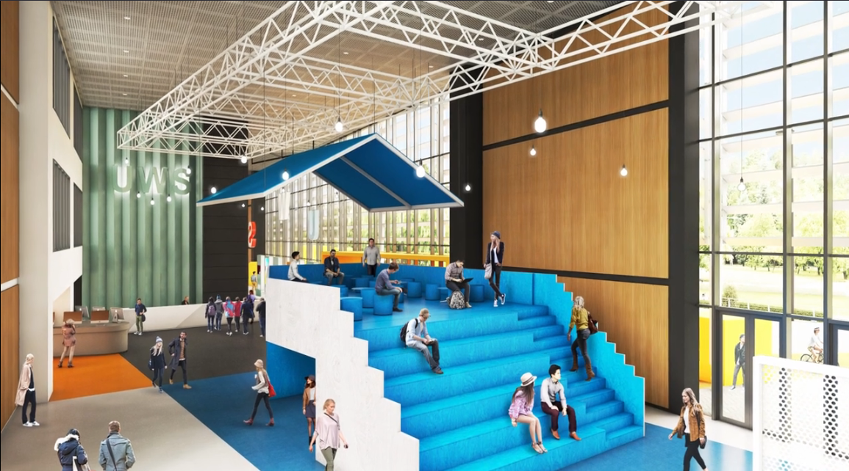
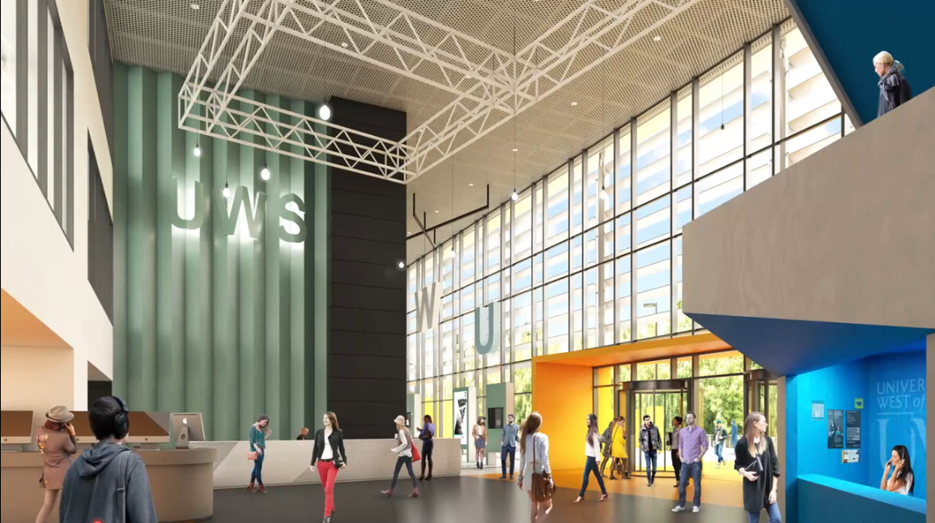
学习安排 Study Arrangements
● 学习时间：学制1.5-2年，每月集中授课一次，周末上课，每次两天；
● 休学退学：学员入学后，不接受退学；因故暂时不能来校学习，可申请休学和保留学籍，但学生必须在入学后四年内完成学业。

Slide 21
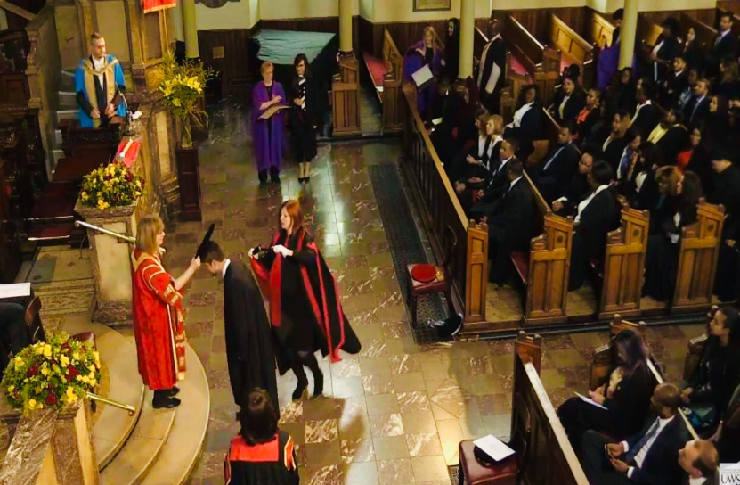
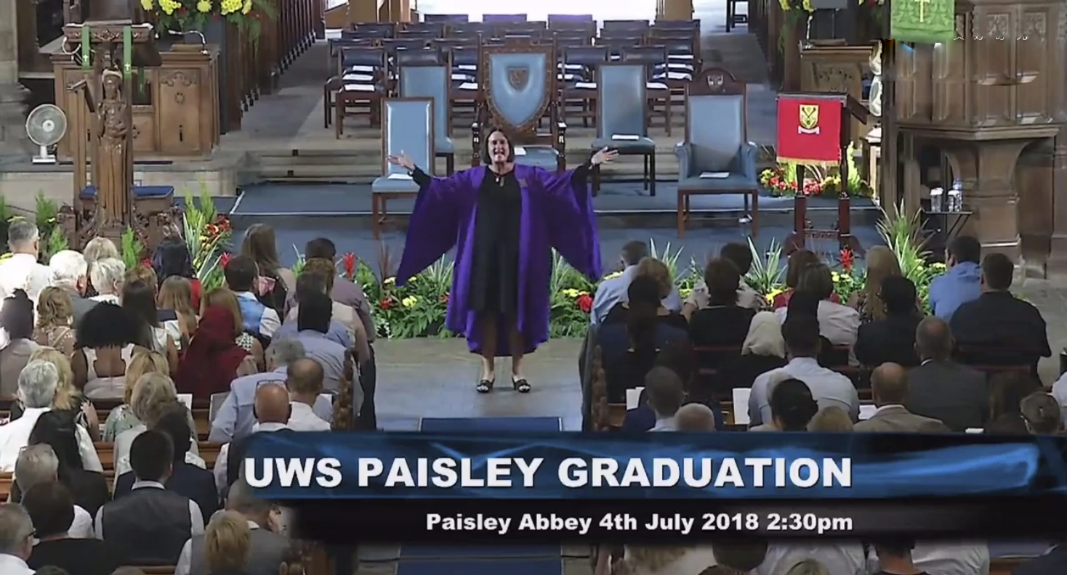
证书颁发 Certificate Issuance
● 证书颁发：学员修毕指定课程，各科目作业及论文合格，符合毕业要求，由西苏格兰大学颁发在职工商管理硕士学位证书；
● 毕业安排：毕业典礼暨硕士学位授予仪式在英国西苏格兰大学校内举行，学员可自愿报名参加。

Slide 22
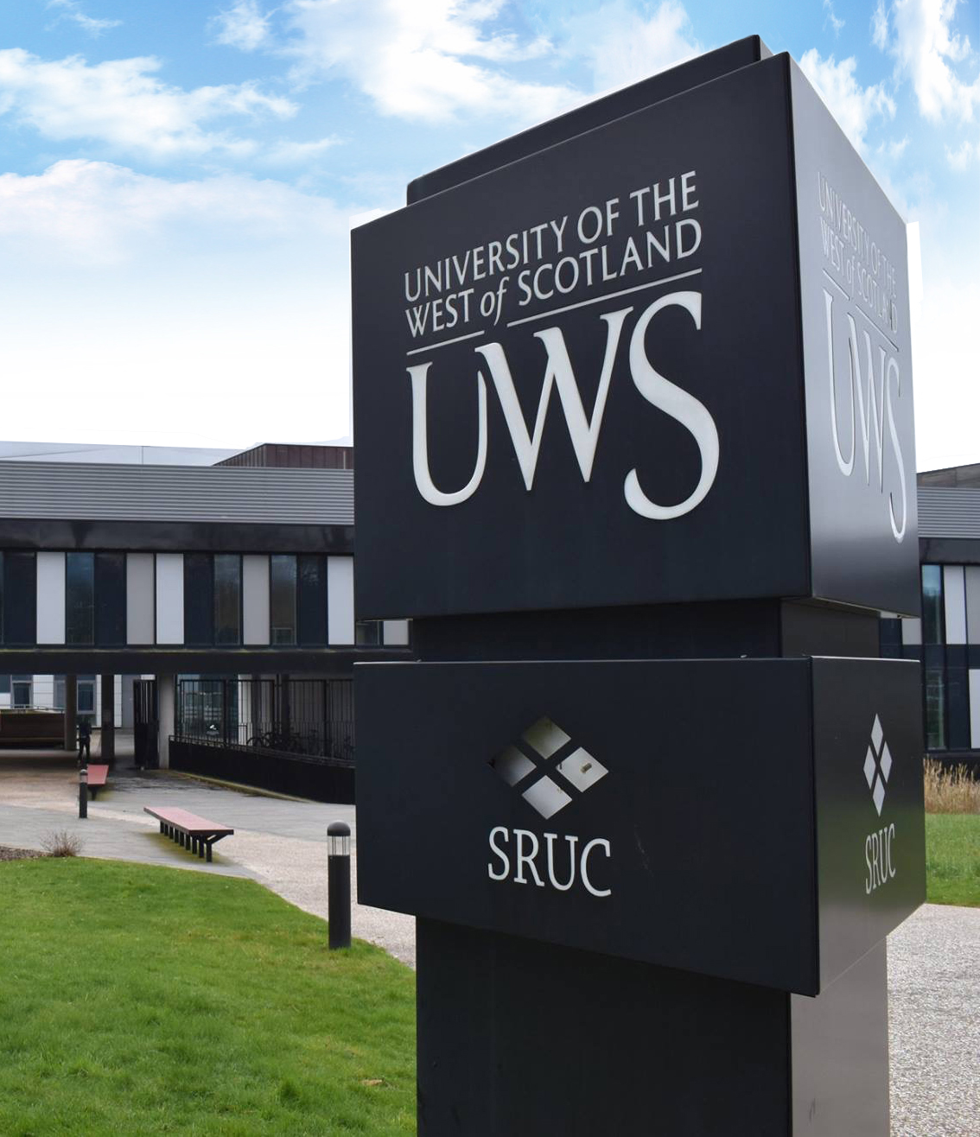
英国西苏格兰大学MBA
University of the West of Scotland
Master of Business Administration

